Slide 1


Bài 65
Diện tích xung quanh
và diện tích toàn phần
của hình hộp chữ nhật

Slide 2

- Nhận biết được diện tích xung quanh và diện tích toàn phần của hình hộp chữ nhật.
- Tính được diện tích xung quanh và diện tích toàn phần của hình hộp chữ nhật.
- Giải quyết được một số vấn đề đơn giản liên quan đến diện tích xung quanh và diện tích toàn phần của hình hộp chữ nhật.
MỤC
TIÊU

Slide 3

KHỞI ĐỘNG

Slide 4


Hình hộp chữ nhật
có đặc điểm gì?
Hình hộp chữ nhật
có 6 mặt, hai mặt đáy và 4 mặt bên đều là hình chữ nhật.

Slide 5
Hình hộp chữ nhật có mấy kích thước? Đó là những kích thước nào?
Hình hộp chữ nhật
có 3 kích thước: chiều dài, chiều rộng, chiều cao.

Slide 6
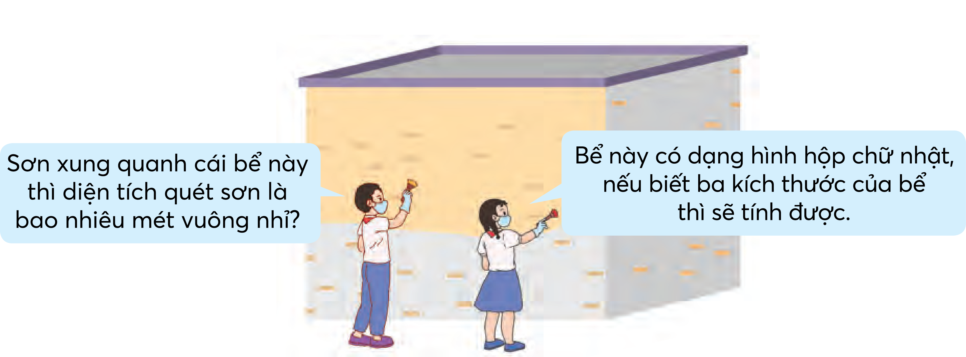

Slide 7
KHÁM PHÁ

Slide 8

Diện tích xung quanh
Diện tích xung quanh
Diện tích xung quanh của hình hộp chữ nhật là tổng diện tích bốn mặt bên của hình hộp chữ nhật.

Slide 9
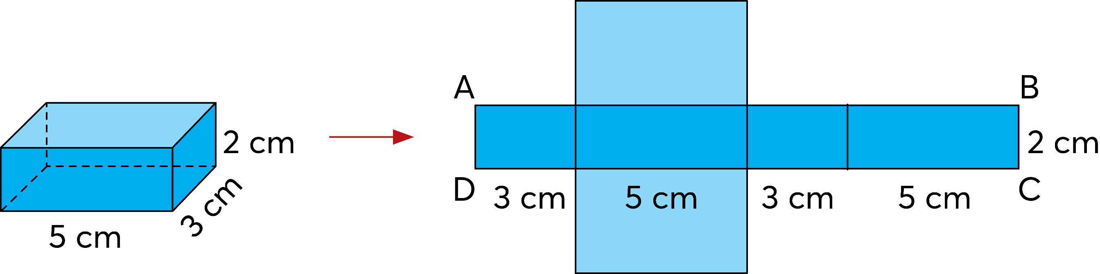
Ví dụ: Tính diện tích xung quanh của hình hộp chữ nhật có chiều dài 5 cm, chiều rộng 3 cm và chiều cao 2 cm.

Slide 10
Ví dụ: Tính diện tích xung quanh của hình hộp chữ nhật có chiều dài 5 cm, chiều rộng 3 cm và chiều cao 2 cm.
2cm
2cm
3cm
3cm
5cm
3cm
5cm
5cm
Chiều dài là: 5 + 3 + 5 + 3 = (5 + 3 ) × 2 = 16 (cm).
(Chu vi mặt đáy)
Chiều rộng là: 2 cm
(Chiều cao của hình hộp )
Diện tích xung quanh của hình hộp chữ nhật là:
16 × 2 = 32 (cm²)
Chu vi
mặt đáy
Chiều
cao

Slide 11
Diện tích xung quanh
Diện tích xung quanh
Muốn tính diện tích xung quanh của hình hộp chữ nhật ta lấy chu vi mặt đáy nhân với chiều cao (cùng đơn vị đo).

Slide 12
Diện tích xung quanh
Diện tích xung quanh
Cho:
a : chiều dài
b : chiều rộng
h : chiều cao
S_{xq}: diện tích xung quanh
C_{đ} : Chu vi đáy
Công thức:
S_{xq} = C_{đ} × h
Hay S_{xq} = (a + b) × 2 × h

Slide 13
b) Diện tích toàn phần
Diện tích toàn phần
Diện tích toàn phần của hình hộp chữ nhật là tổng diện tích sáu mặt của hình hộp chữ nhật.

Slide 14
Diện tích toàn phần
Diện tích toàn phần
Tính diện tích toàn phần của hình hộp chữ nhật trên.
Diện tích hai mặt đáy của hình hộp chữ nhật là:
5 × 3 × 2 = 30 (cm²)
Diện tích toàn phần của hình hộp chữ nhật là:
32 + 30 = 62(cm²)

Slide 15
Diện tích toàn phần
Diện tích toàn phần
Muốn tính diện tích toàn phần của hình hộp chữ nhật ta lấy diện tích xung quanh cộng với diện tích hai mặt đáy.

Slide 16
Diện tích toàn phần
Diện tích toàn phần
Cho:
S_{xq}: Diện tích xung quanh hình hộp chữ nhật
S_{2đ}: diện tích hai mặt đáy hình hộp chữ nhật
S_{tp}: Diện tích toàn phần hình hộp chữ nhật
Công thức:
S_{tp} = S_{xq} + S_{2đ}

Slide 17

THỰC HÀNH

Slide 18
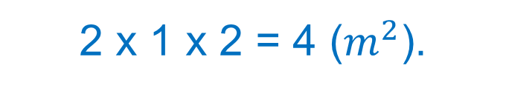
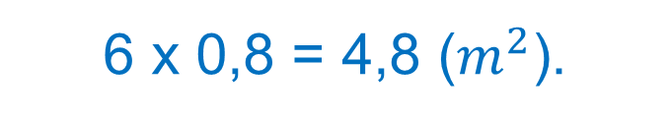
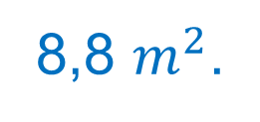
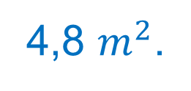
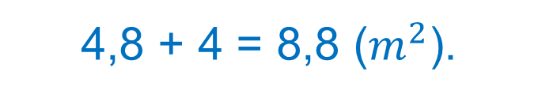
Tính diện tích xung quanh và diện tích toàn phần của hình hộp chữ nhật có chiều dài 2 m, chiều rộng 1 m và chiều cao 0,8 m.
Bài tập 1:
Bài giải
Chu vi mặt đáy của hình hộp chữ nhật là:
……….?.………
Diện tích xung quanh của hình hộp chữ nhật là:
……….?.………
Diện tích hai mặt đáy của hình hộp chữ nhật là:
……….?.………
Diện tích toàn phần của hình hộp chữ nhật là:
……….?.………
Đáp số: Diện tích xung quanh: .?.
Diện tích toàn phần: .?.
(2 + 1) x 2 = 6 (m).
6 x 0,8 = 4,8 ($m^{2}$).
2 x 1 x 2 = 4 ($m^{2}$).
4,8 + 4 = 8,8 ($m^{2}$).
4,8 $m^{2}$.
8,8 $m^{2}$.

Slide 19
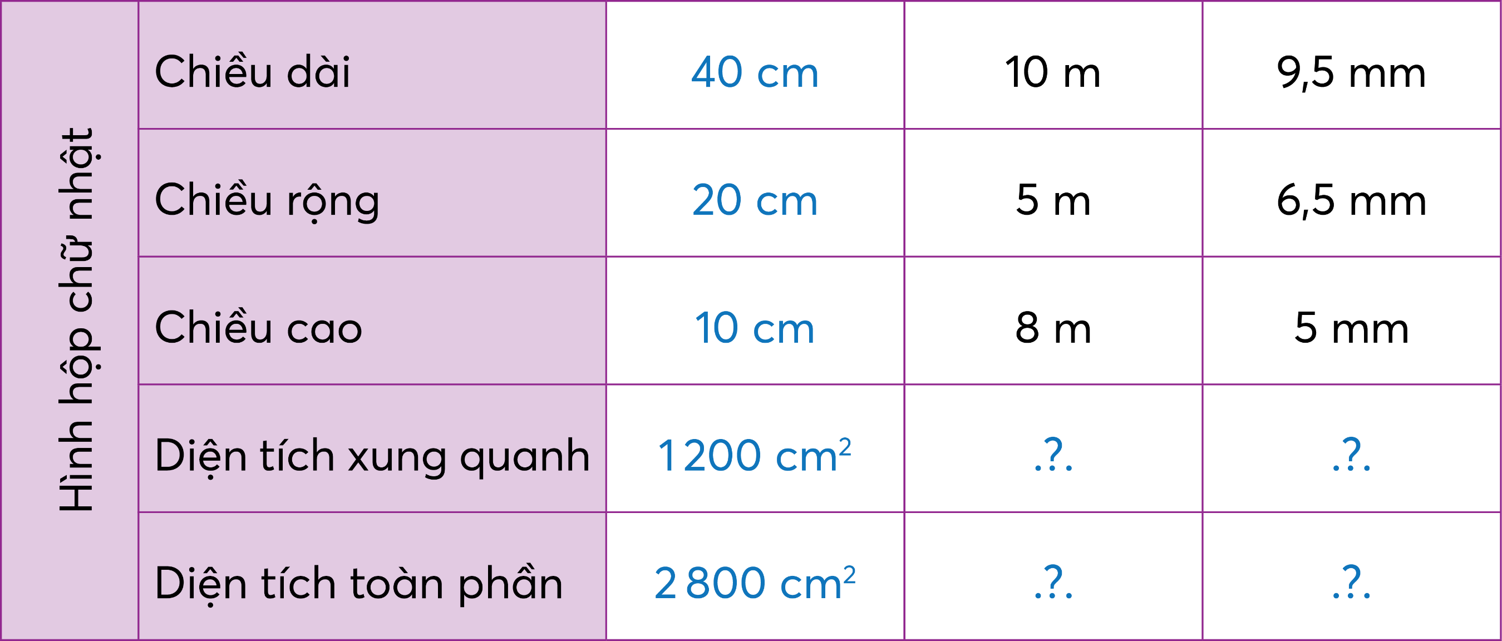
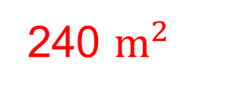
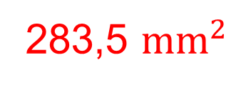
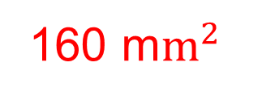
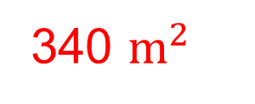
Bài tập 2:
240 $m^{2}$
160 m$m^{2}$
340 $m^{2}$
283,5 ${mm}^{2}$

Slide 20

DẶN DÒ
Ôn lại bài đã học.
Xem trước bài 65- T2

Slide 21
CHÀO TẠM BIỆT CÁC EM

